Slide 1
EL MÉTODO KAIZEN
Prof. Freddy Hervias Vargas

Slide 2
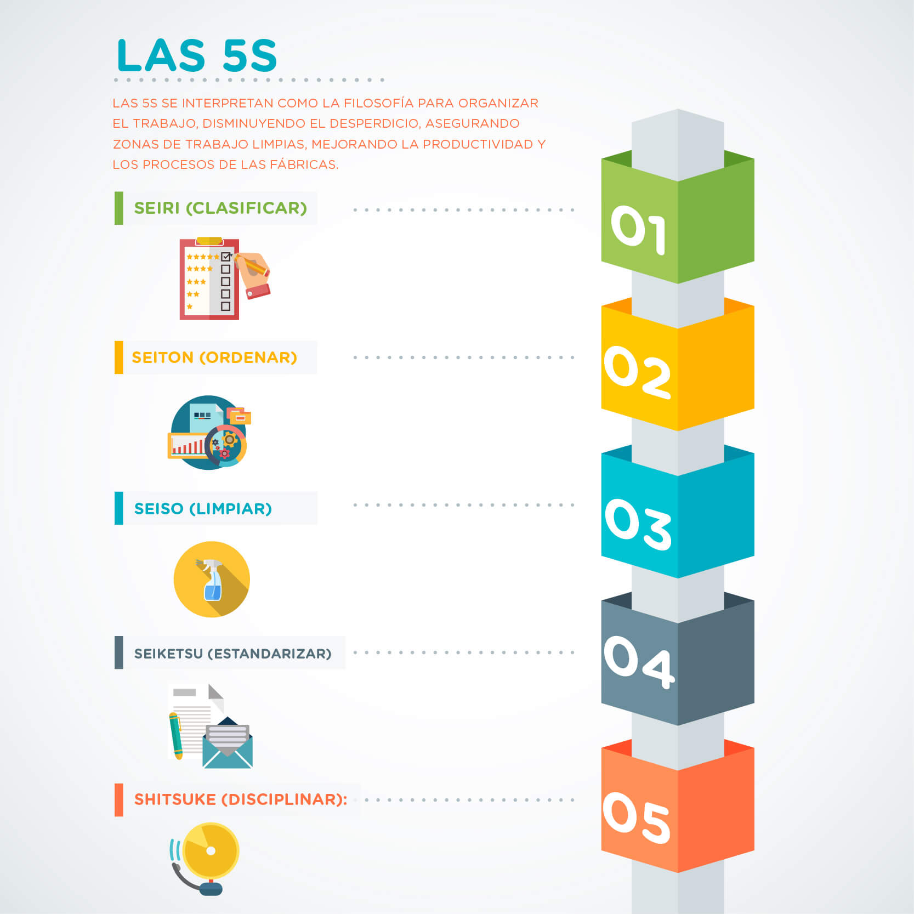
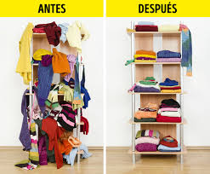
INTRODUCCIÓN A LAS 5´S
La metodología de las 5´s, así denominadas por la primera letra del nombre que en japonés se les designa cada una de sus cinco etapas, es una técnica de gestión japonesa basada en cinco principios simples:
Seiri (separa-desechar)
Seiton (orden)
Seiso (limpieza)
Seiketsu (estandarizar)
Shitsuke (sistematizar)

Slide 3


¿QUE ES EL METODO KAIZEN?
El método Kaizen es un sistema de gestión que está orientado a la mejora continua de procesos en busca de erradicar todas aquellas ineficiencias que conforman un sistema de producción.
OBJETIVO…………………………………..
El objetivo de las “cinco S” es introducir tanto el orden, como la disciplina en el lugar de trabajo y contribuir tanto a la eliminación de derroches dentro del sistema de producción, como a mejorar las labores de mantenimiento de equipos y reducir los accidentes laborales. Es un proceso de “mejora continua que involucra a todos”.

Slide 4
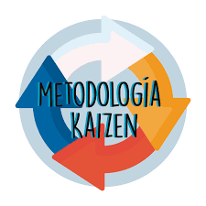

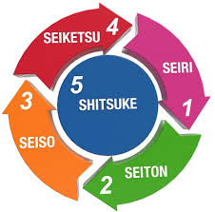

¿Cómo funciona el método Kaizen?
Este método se basa en la constante evolución de los procesos que integran el sistema productivo empresarial, estableciendo ciertos estándares de calidad y midiendo constantemente los logros obtenidos
5s
Seiri: clasificar entre lo útil y lo inútil;
Seiton: ordenar lo útil y decidir sobre lo inútil;
Seiso: mantener el orden y la limpieza;
Seiketzu: cuidar la higiene y el aseo personal;
Sheitzuke: fomentar la disciplina y el autocontrol para una mejor productividad.
Lo interesante de estas cinco “S” es que no solo podemos aplicarlas en un ambiente laboral, sino también en nuestra vida personal

Slide 5
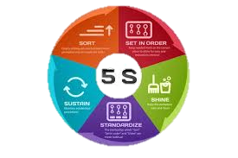
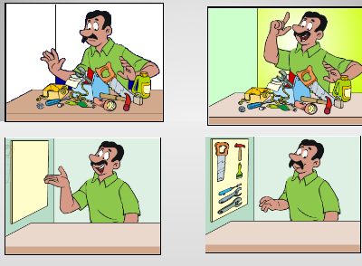
SEIRI.- CLASIFICAR
Separar significa dejar sólo lo estrictamente necesario. Si hay duda de que algo sea necesario descártalo.
Separar nos ayuda a identificar lo innecesario.
Puedes aplicarlo en tu espacio incluso en tus apuntes

Slide 6
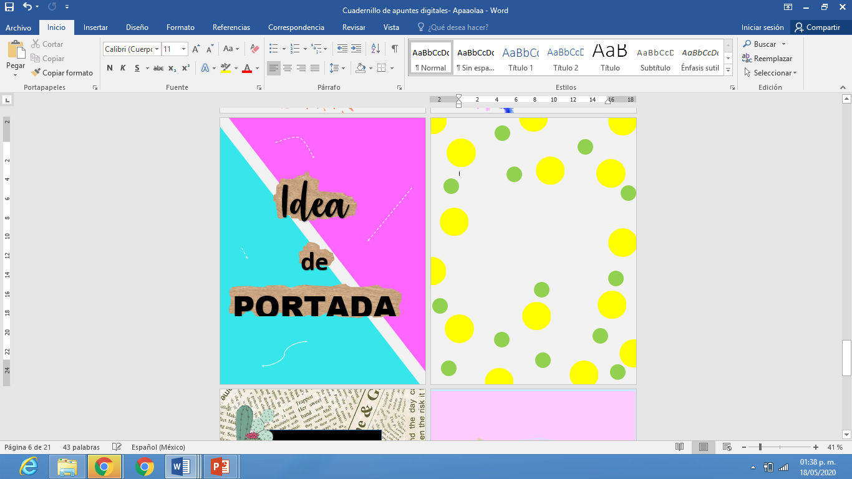

Como todo en esta vida, no sirve si no es llevado a la practica y con disciplina

